Slide 1
КРИПТОГРАФІЯ
ЛЕКЦІЯ 8
Лекція 6

Slide 2
СТЕГАНОГРАФІЯ

Slide 3
Криптографія і стеганографія
Застосування методів криптографії дозволяє приховати від всіх зміст конфіденційної інформації, але не здатне приховати самого факту її наявності або передачі.
Методи стеганографії спрямовані на приховування самої присутності конфіденційної інформації.

Slide 4
Основні поняття стеганографії
У стеганографії розрізняють повідомлення (об'єкт, існування і зміст якого має бути приховане) і контейнер (об'єкт, в якому ховається повідомлення).
При переміщенні повідомлення в контейнер може використовуватися секретний ключ, який визначає порядок переміщення повідомлення в контейнер. Цей же ключ повинен бути заданий при добуванні повідомлення з контейнера.

Slide 5
Приховування і видобування повідомлення
Ключ
Контейнер
Повідомлення
Контейнер
Повідомлення
Ключ

Slide 6
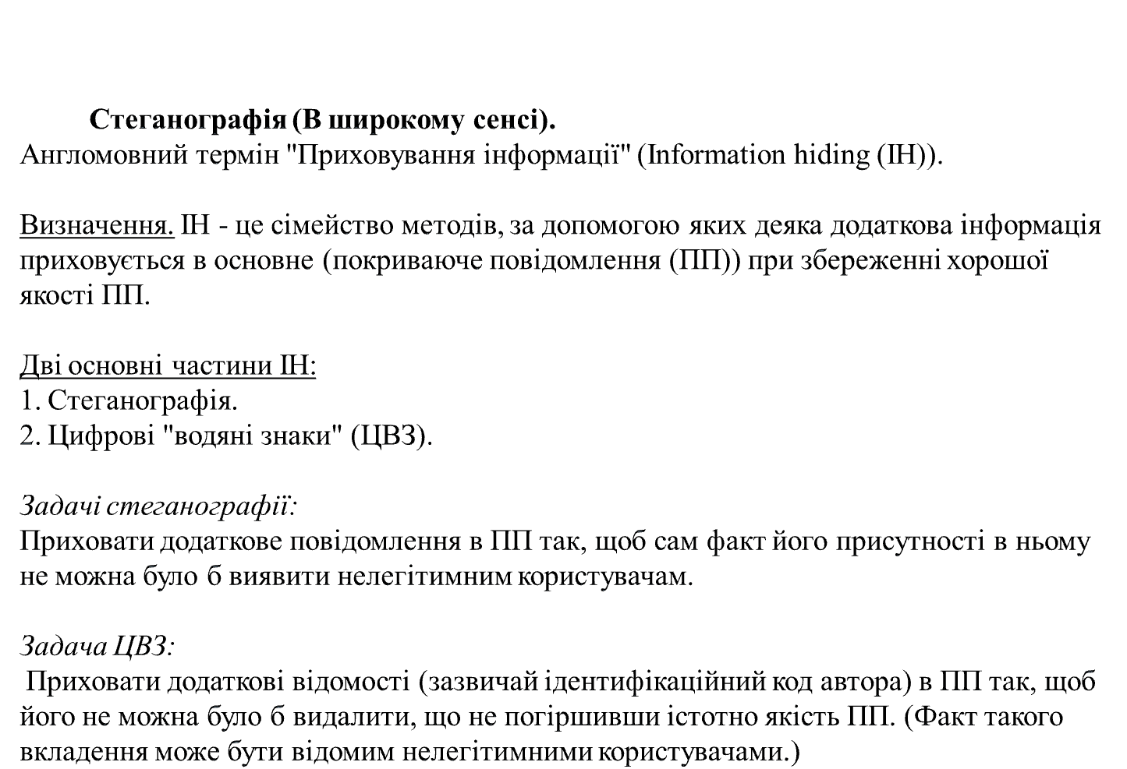

Slide 7
Типові ПП:
- нерухоме зображення
- рухоме зображення (відео)
- аудіо файли
- мова
- друкований смисловий текст
- графічні представлення тексту і схем
- інтернет-протоколи
- програми для комп'ютерів.
Вкладається інформація:
- зображення
- текстові повідомлення і дані
- мовні повідомлення.

Slide 8
Стегосистеми.
Відмінність стеганографії (СГ) від криптографії (КР): КР унеможливлює розуміння змісту повідомлення, зберігаючи при цьому можливість виявити факт її використання (шумоподібні сигнали). СГ приховує сам факт приховування додаткової інформації в повідомлення.
Цілі використання СГ:
- неможливість використання КГ законно або її нестійкість при слабких шифрах;
- приховування користувачів, які потребують зберігання або передачі секретної інформації;
- таємне відстежування нелегальних розповсюджувачів інформації;
- ретрансляція секретної інформації через нелегітимних користувачів (в тому числі і через Інтернет).

Slide 9
Короткий історичний огляд СГ (приклади використання).
1. Історія з голінням раба (поголити, зробити на голові татуювання секретного повідомлення, відростити волосся і направити через територію противника до своїх, а там знову поголити і прочитати повідомлення).
2. Єгипетські написи, що містять приховану інформацію (для тих, хто знає).
3. Симпатичні чорнила.
6. Мова жестів (карткові шулери).
7. Розташування предметів (помилка пастора Шлага, загублений лист в повісті Е. По).
Основні особливості сучасної СГ:
Це цифрова стеганографія, коли всі ПП представляються в цифровій формі, а приховування і видобування секретної інформації проводиться на комп'ютерах.

Slide 10
У сучасній цифровій стеганографії існує багато методів. Вибір використовуваного методу залежить, як правило, від покриваючого повідомлення. Але при цьому деякі методи підходять для приховування в різні покриваючі повідомлення.
Один з найбільш поширених методів - приховування в найменш значущі біти (LSB). Існує безліч модифікацій даного методу. Також інформацію можна вкладати в порожні поля заголовків файлів або заголовків протоколів. Вкладення можна зробити в графічну частину файлу. Вкладення можна приховувати в шумових полях відсканованого зображення. До сих пір активно використовуються лінгвістичні методи - зміна смислового тексту для вкладення інформації.

Slide 11
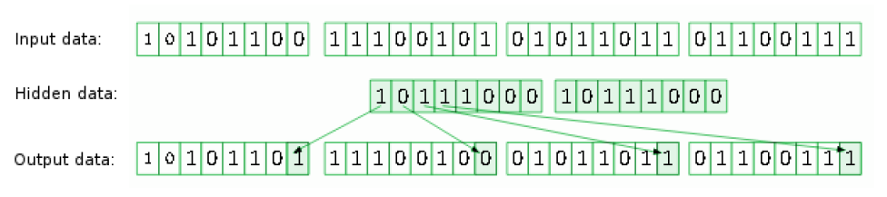
Приховування в найменш значущі біти - зміна найменш значущого біта відповідно бітом смислового повідомлення. Як покриваючі повідомлення можуть бути використані аудіо та відео файли, зображення. Найменш значущий біт несе так мало інформації, що його заміна буде не помітна ні людському оку, ні людському вуху.

Slide 12
Вкладення в порожні поля протоколів залежить від рівня, на якому відбувається вкладення.
Прикладний - використання звичайних методів стеганографії
Сесійний - моніторинг читання користувачами віддалених дисків
Транспортний - вкладення в невикористані дані TCP заголовків
Мережевий - вкладення в вільні поля IP пакетів
Рівень даних - вкладення в заголовки фреймів; використання CRC інформації
Фізичний - конфліктні ситуації з пакетами: "0" - надсилання пакета після конфлікту з затримкою, "1" - надсилання пакета без затримки

Slide 13
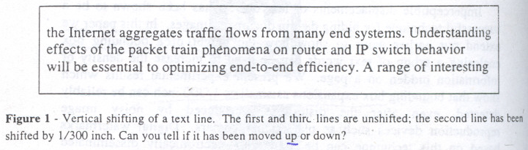
Приховування в графічний файл здійснюється, наприклад, зміщенням ліній тексту.

Slide 14
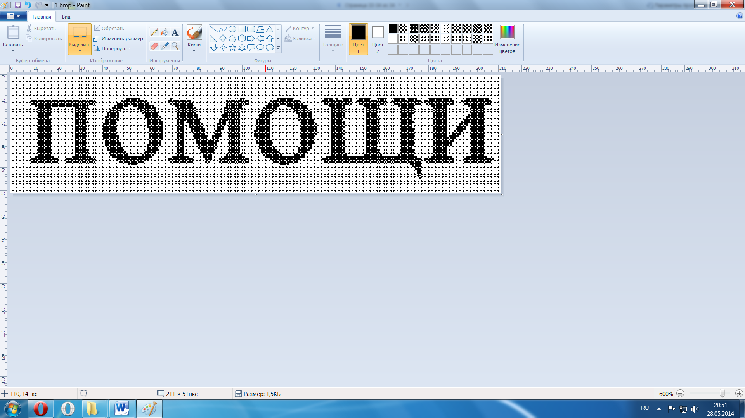
Приховування в шуми сканера базується на тому факті, що під час неякісного сканування документа завжди з'являються випадкові пікселі у вигляді шумів.

Slide 15
Лінгвістична стеганографія базується на підборі пари синонімів і заміни синонімів з смисловому тексті, який є покриваючим об'єктом, відповідно до тієї інформації, яку необхідно передати. Приклади абсолютних синонімів (рос.):
Взгляд – взор
Гостиница – отель
Доля – часть
Лгун – лжец

Slide 16
Принципи комп'ютерної стеганографії
забезпечення автентичності та цілісності файлу-повідомлення;
відкритість методів комп'ютерної стеганографії;
збереження основних властивостей файлу-контейнера після приміщення в нього повідомлення (після цього файл-контейнер можна відкривати, стискати, відновлювати без втрати якості і зміни змісту інформації в контейнері);
складність отримання повідомлення з файлу контейнера при відкритті факту приховування повідомлення, але без знання ключа.

Slide 17
Криптографія і стеганографія
Можливе об'єднання методів криптографії та стеганографії, при якому повідомлення попередньо зашифровується перед переміщенням в контейнер.

Slide 18
Застосування комп'ютерної стеганографії
захист від несанкціонованого доступу до конфіденційної інформації;
подолання систем мережевого моніторингу та управління мережевими ресурсами (наприклад, систем промислового шпигунства, які реєструють частоту обміну конфіденційними повідомленнями навіть при відсутності можливості їх розшифрування);
камуфлювання конфіденційного програмного забезпечення (захист від його використання незареєстрованими користувачами шляхом його приховування в мультимедійних файлах);
захист авторських прав творців (власників) електронних документів шляхом нанесення на файли з цими документами (фото, аудіо та відеоматеріалами) спеціальної мітки («водяного знака»), що розпізнається тільки спеціальним програмним забезпеченням.

Slide 19
Методи комп'ютерної стеганографії
методи, які використовують спеціальні властивості форматів електронних документів;
методи, які використовують природну надмірність оцифрованих графічних зображень, звуку та відеоінформації.

Slide 20
Недолік вказаних методів
Невеликий розмір повідомлення, яке може бути приховане в контейнері.

Slide 21
Використання природної надмірності цифрової мультимедіа інформації
Метод останнього значущого біта (Last Significant Bit, LSB). Наприклад, повнокольорові графічні файли у форматі RGB кодують кожну точку (піксель) зображення трьома байтами для подання відповідно червоною, зеленою і синьою складовою. Зміна кожного з трьох молодших бітів (для зберігання бітів приховуваного повідомлення) призведе до зміни колірних характеристик даної точки зображення менш ніж на 1%, що абсолютно непомітно для людського ока.

Slide 22
Метод LSB
Цей метод дозволяє приховати в графічному файлі розміром 800 кілобайт повідомлення розміром до 100 кілобайт.
Одна секунда оцифрованого звуку з частотою дискретизації 44100 герц і рівнем відліку 8 ​​біт в режимі стерео дозволяє приховати повідомлення розміром до 10 кілобайт.

Slide 23
ДЯКУЮ ЗА УВАГУ!

